Slide 1
C++实验演示：函数的新知
——烫烫烫小组

Slide 2
1
参考资料解读
2
代码设计与调试运行
3
实验总结
Contents
4
拓展阅读

Slide 3
参考资料解读

Slide 4
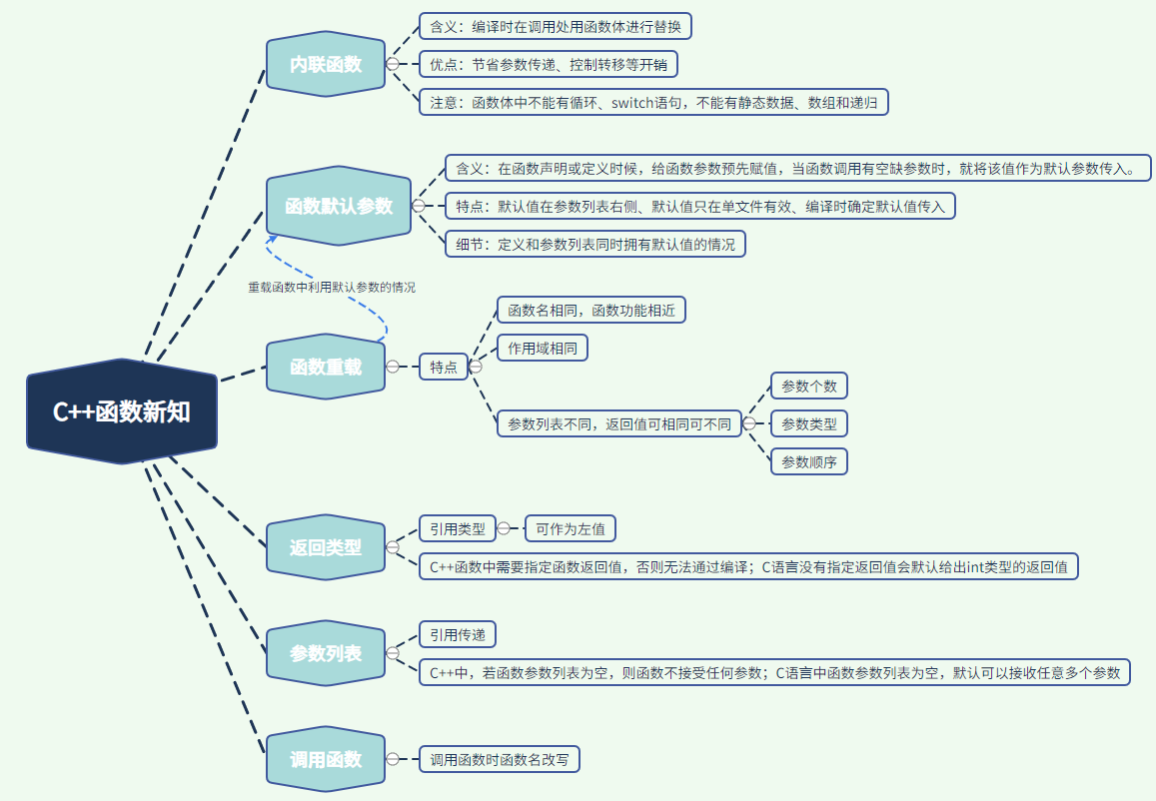
参考资料解读——知识点小结

Slide 5
代码设计与调试运行

Slide 6
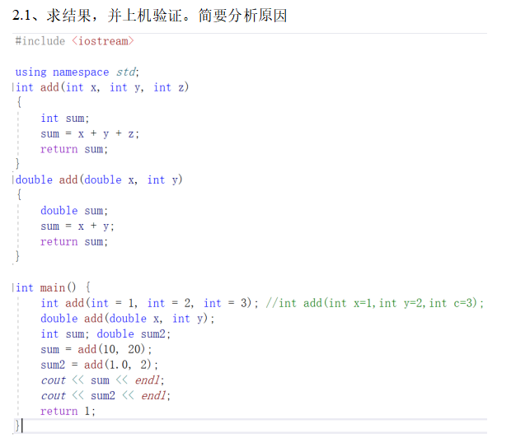

1、默认参数的函数（代码1）
A、分析程序运行过程
B、若把函数定义的首部int add(int x,int y,int z) 修改成
int add(int x=1,int y=2,int z=3)，会如何？

Slide 7

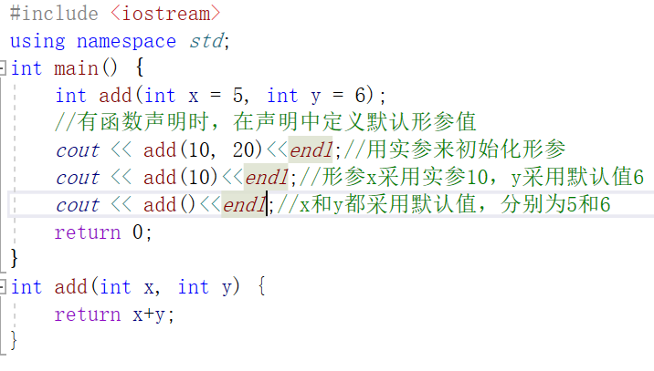
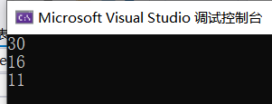
1、默认参数的函数（代码2）
A、如果一个函数有声明，默认的参数值应设置在函数的声明语句中，而不是函数的定义中。
B、给函数的部分参数设置默认值时，从参数表的右端开始，设置了默认值的参数的右端不允许出现没有默认值的参数。

Slide 8

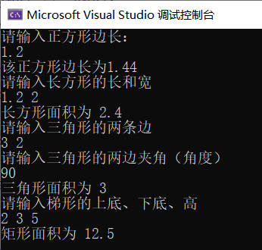
2、重载函数设计
A、设计思路
程序使用重载函数area()，相同函数名重载函数area()的四个函数具有不同个数的参数，四次调用area函数的参数个数不同，系统会根据参数的个数找到与之匹配的函数并调用它。

Slide 9

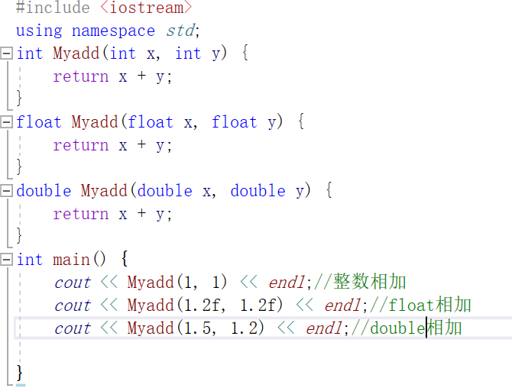
2、重载函数的思考：更高编程机制
A、设计思路
这些功能相同的函数名字相同，各自函数体不同，对应不同类型的数据操作。可以使用C++模板。
模板是泛型编程的基础，泛型编程即以一种独立于任何特定类型的方式编写代码。模板是创建泛型类或函数的蓝图或公式。

Slide 10
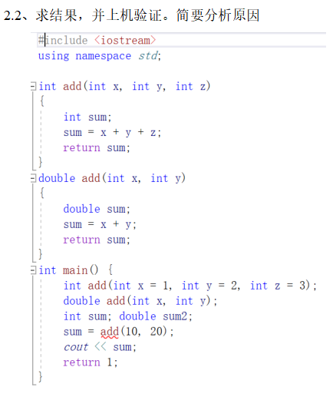
3、重载函数应避免设置默认参数（代码1）
A、程序是否能运行？分析下原因
B、改正代码

Slide 11
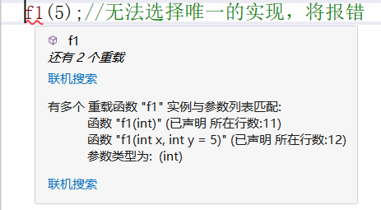

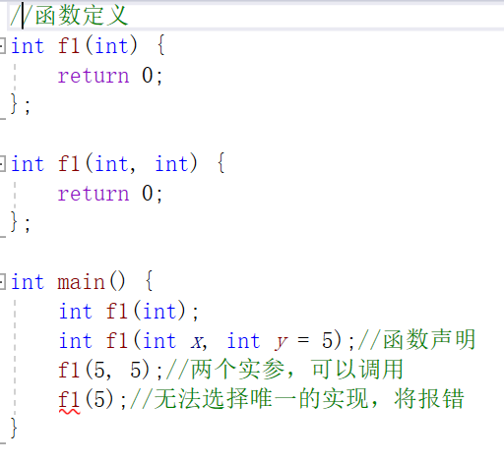
3、重载函数应避免设置默认参数（代码2）
A、代码设计
B、一个函数不能既作为重载函数，又作为有默认参数的函数。当调用函数时，如果少写一个参数，编译器可能无法判断是调用重载函数还是调用带默认参数的函数。

Slide 12
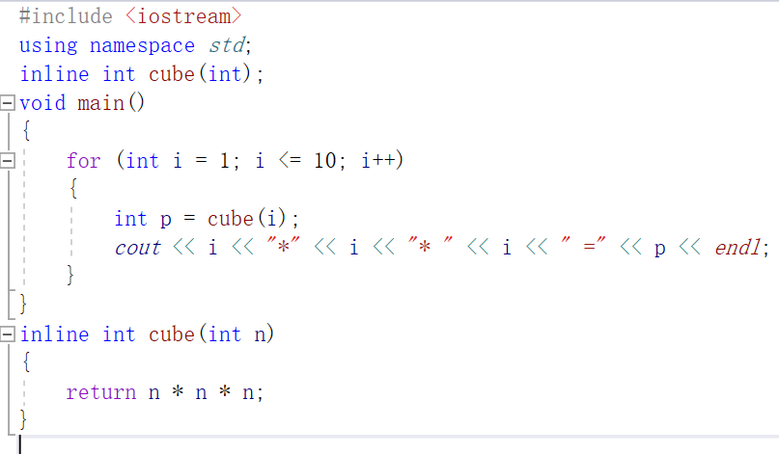
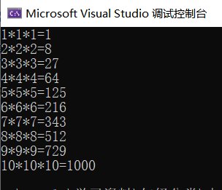
4、内联函数（关键字位置）
A、在函数定义和函数声明的函数头前面加关键字inline
B、程序中出现的内联函数的调用将用该函数的函数体代替，而不是转去调用该函数。

Slide 13

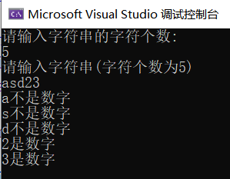
4、内联函数（使用场合）
内联函数使用的场合：
优化程序，提高效率。把函数短小而又频繁调用的函数声明为内联函数。函数体适当小，这样就使嵌入工作容易进行，不会破坏原调用主体。程序中特别是在循环中反复执行该函数，这样就使嵌入的效率相对较高。

Slide 14
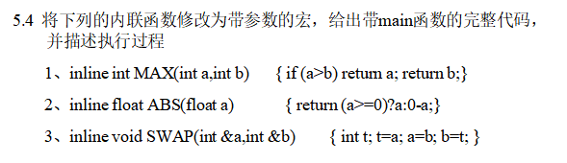
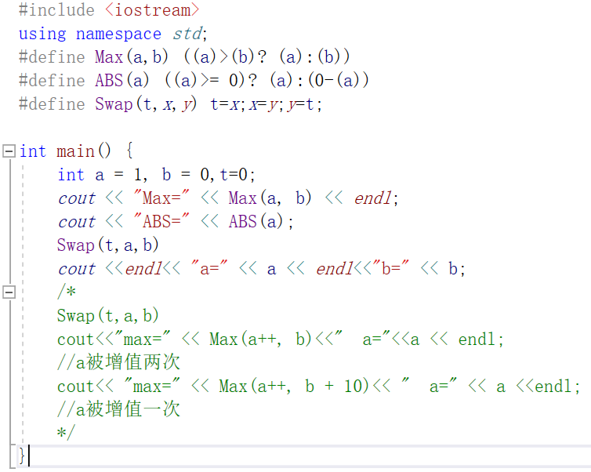
4、内联函数（与带参数宏的转换）
宏定义语句的书写格式有过分的讲究，如：
A、Max与括号之间不能有空格
B、所有的参数都要放在括号里。
C、Max( )函数的求值会由于两个参数值的大小不同而产生不同的副作用。
内联函数优点：（1）所有宏的替换效能（2）所有可预见的状态（3）常规函数的类型检查。

Slide 15
实验总结

Slide 16
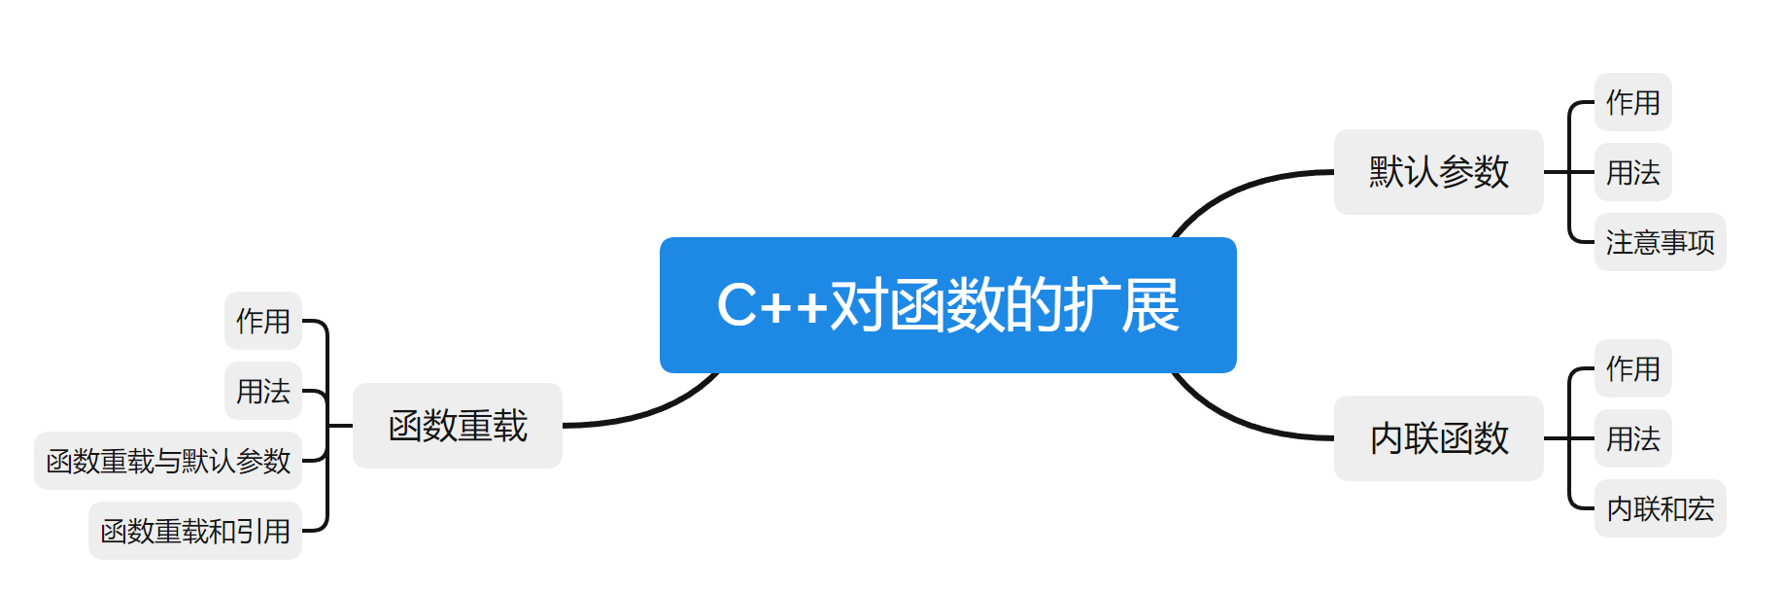

Slide 17
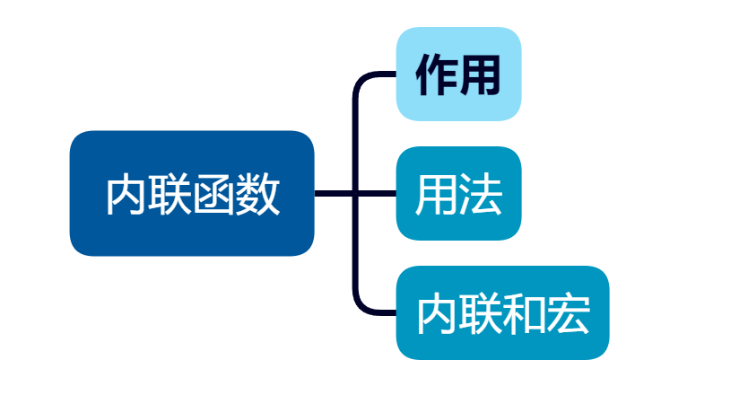
内联函数
典型的函数调用
执行到函数调用指令
存储调用指令的内存地址
跳到函数起点的内存单元
跳回调用函数的指令
执行函数代码
内联函数
编译器使用内联函数的函数体替换函数的调用，程序无需跳到另一个位置执行代码

Slide 18
内联函数
优点
代价
需要占用更多的内存空间
(在多个地方调用内联函数需要包含多个函数代码的副本)
调用函数时不需要跳转，运行速度较常规函数快
应用场景：函数短小，但是频繁调用

Slide 19
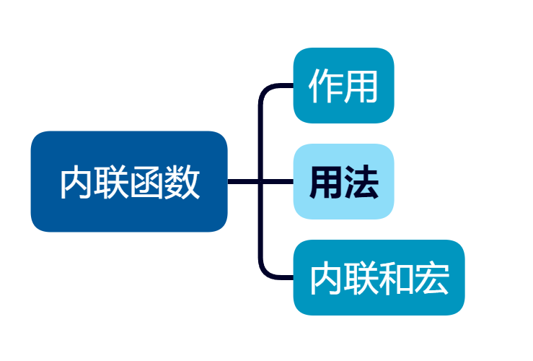
内联函数
方法1：在函数声明前加上关键字inline
方法2：在函数定义前加上关键字inline
inline double square(double x){
return x * x;
}

Slide 20
内联函数
注意事项
1.
内联函数中不能出现较大语句（如循环、switch），否则编译系统也会将其当作普通函数
2.
内联函数的函数体不能过大，1~5行较为合适
3.
类体内定义的成员函数都是内联函数

Slide 21
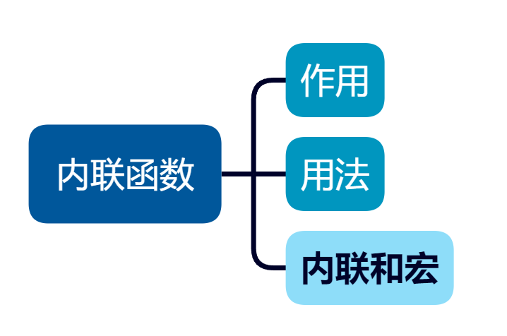
内联函数
内联和宏的区别
内联函数：用函数代码替换函数调用（本质是一个函数）
宏：宏中的参数是文本替换，并没有参数传递
#define SQUARE(X) X*X
a = SQUARE(5.0); a = 5.0*5.0
a = SQUARE(4.5 + 4.5); b = 4.5 + 7.5 * 4.5 +7.5
#define SQUARE(X) ((X) * (X))

Slide 22
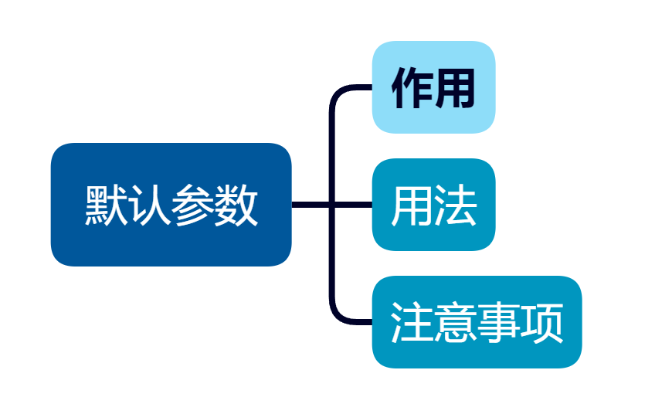
默认参数
默认参数的作用
定义或声明函数时，为函数参数设定默认值
函数调用时，如果有给出实参，使用实参初始化形参；如果省略实参，就会自动调用默认参数来初始化形参

Slide 23
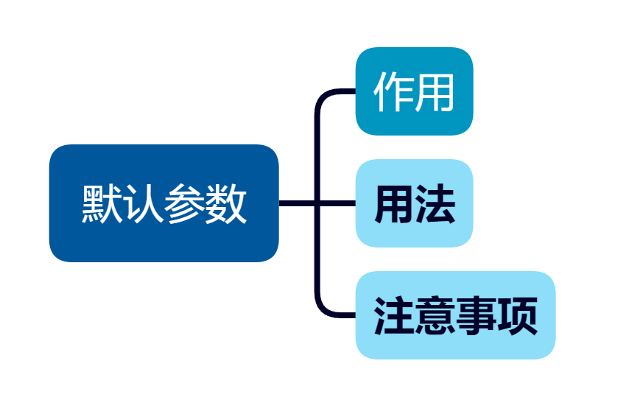
默认参数
在函数原型中设置默认值：
将值赋给原型中的参数
void func(float a, int c, int b = 0);
不能同时在函数声明和函数定义中设置参数的默认值
（一般放在函数声明中，而不是函数定义中）
设置参数的默认值时，应该从参数表的右端开始
在设置了默认值的参数右端不允许出现没有默认值的参数
void func(float a, int c, int b = 0);
void func(float a, int c=1, int b);

Slide 24
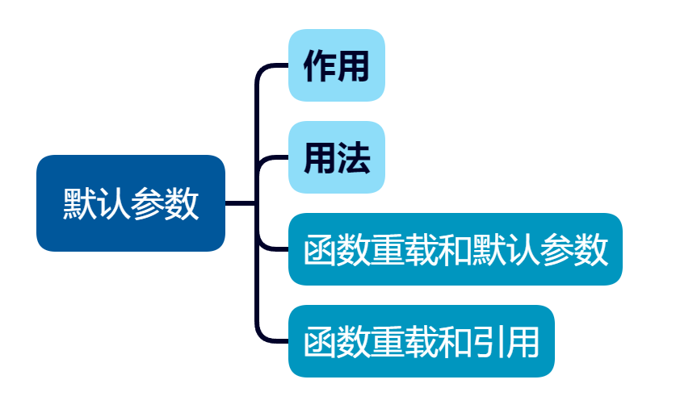
函数重载
函数重载：
允许同一个函数名对应不同的实现，拥有的函数体不同
如：功能目标相同，函数名相同，函数参数和函数体不同
参数类型不同
void func(int a);
void func(double a);
void func(int a, int b);
void func(int a);
参数个数不同
参数顺序不同
void func(int a, float a);
void func(float a, int b);

Slide 25
函数重载
重载函数匹配的顺序：
严格匹配的
通过类型转换可以匹配的
通过用户的强制类型转换可以匹配的
关于返回值：
重载函数的返回值类型可以相同，也可以不同
返回值类型不能作为区分重载函数的依据
int func(int a);
double func(int b);

Slide 26
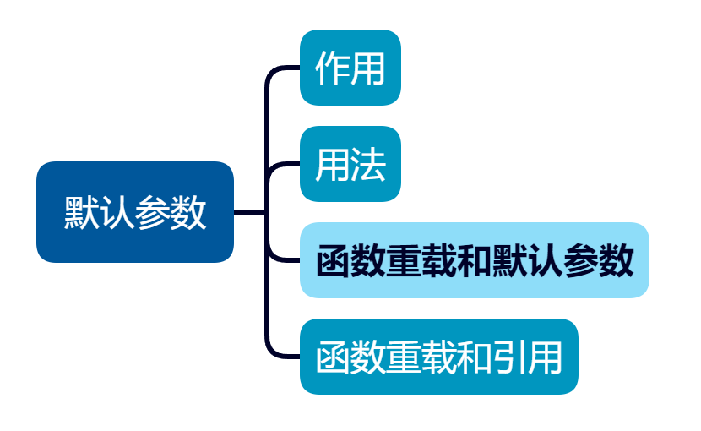
函数重载
使用重载函数时应该避免设置参数的默认值
重载函数：
void func(int a);
void func(int a, int b = 3);
函数调用：
func(3, 4); //void func(int a, int b = 3);
func(3);

Slide 27
函数重载
函数重载和引用
1.
不能使用引用来区分函数重载
void func(int x);
void func(int& x);
int a = 10;
func(a); //int x = a int& x=a
2.
const加指针或者引用作为参数可以用来区分重载函数
void func(const int& x);
void func(int& x);
int a = 10;
func(a); //void func(int& x);
func(10); //void func(const int& x); const和引用的结合称为常引用。会有一定的优化

Slide 28
扩展阅读

Slide 29
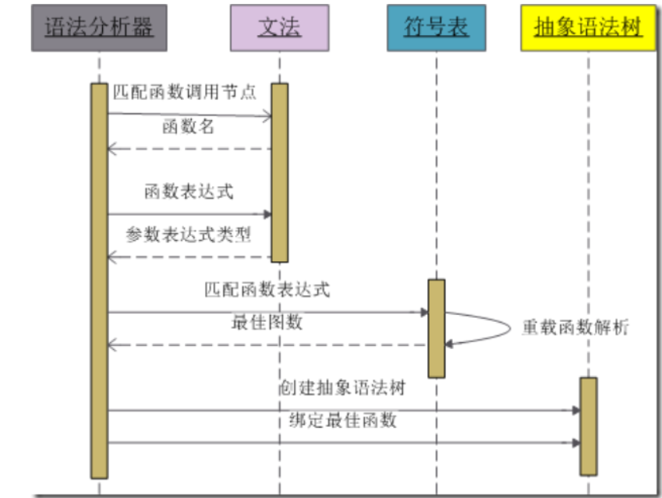

扩展阅读1——C++函数重载机制详细解读
(44条消息) 史上最详细的C++函数重载机制_蓝子娃娃的博客-CSDN博客_c++函数重载规则
编译器如何解决命名冲突的？
——根据返回值类型（不起决定性作用）+函数名+形参类型和顺序（起决定性作用）的规则重命名。
重载函数的调用匹配机制：找出同名的
一些候选函数，然后从候选函数中找出最
符合的，如果找不到就报错。

Slide 30
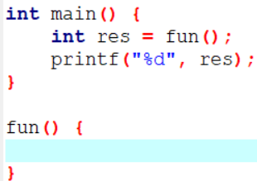

扩展阅读2——C++与C语言在函数方面部分区别
(44条消息) C语言和C++的区别与联系（详细）_cherrydreamsover的博客-CSDN博客_c语言和c++的区别和联系
C++与C语言函数返回值的区别：C++函数中需要指定函数返回值，否则无法通过编译；C语言没有指定返回值会默认给出int类型的返回值。
C++与C语言未指定参数列表的区别：C++中，若函数参数列表为空，则函数不接受任何参数；C语言中函数参数列表为空，默认可以接收任意多个参数。

Slide 31
谢谢观看，欢迎指正！

